Slide 1
遊戲企劃書
小組 : SAMPLE

Slide 2
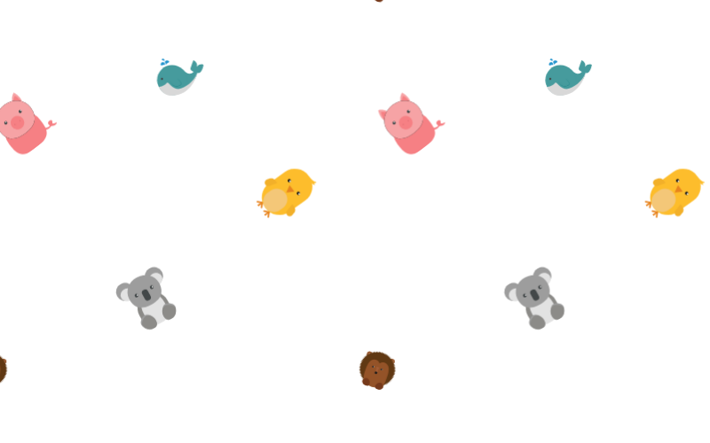

遊戲 - Animal Crush
參考遊戲 Candy Crush ，製作一款是動物系列的遊戲。

Slide 3
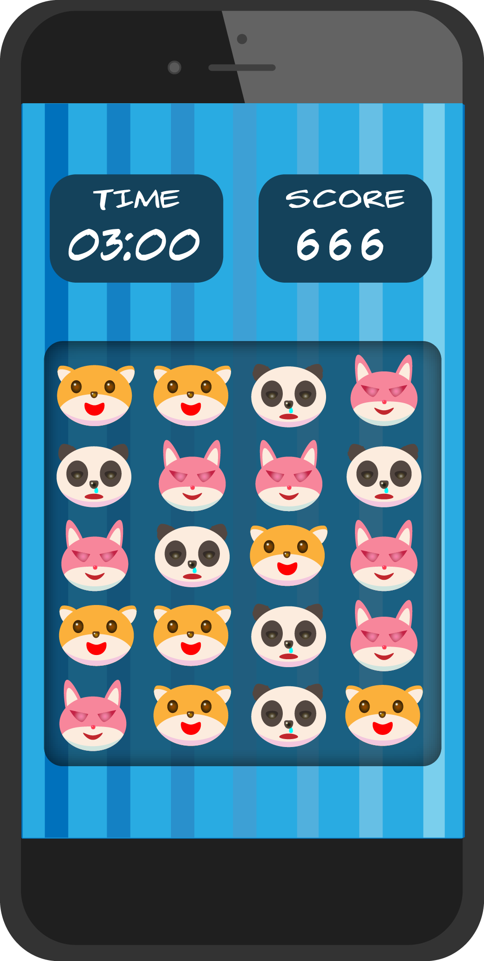
遊戲主軸
操作系統
益智遊戲，想辦法消滅動物，在時間內得到最高的分數。
手機 IOS & Android

Slide 4



遊戲角色
以可愛的動物為主，主要有柴犬、熊貓，兔子，之後會陸續加入一些其他動物。
柴犬
熊貓
兔子

Slide 5
遊戲特效
消除動物時，會在消除動物週圍放個小煙火。
當拼成十字消滅時，會加分1.5倍。
拼成ㄏ字行，會加1倍。

Slide 6
音樂
會用輕鬆愉快的音樂，讓遊玩者不會感到緊張而腦袋一片空白，簡單的鋼琴聲或是吉他聲，讓遊戲過程輕鬆。

Slide 7
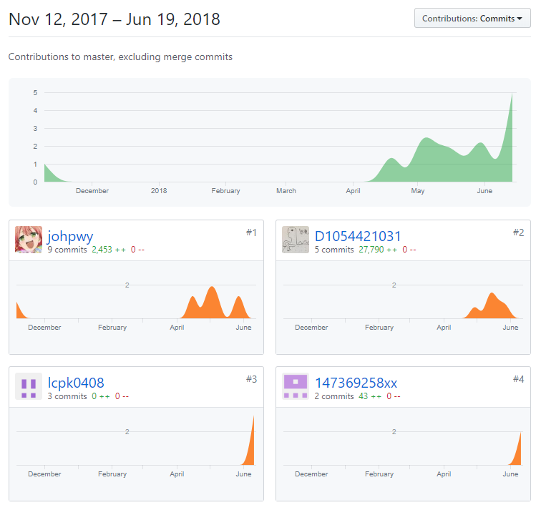
流量表

Slide 8
組員名單
D1054421018 陳惠真
D1054421058 王孟惠
D1054421031 聶婉姍
D1054421201 鍾瑜欣
D1054421051 周孟璇
- SAMPLE -

